Slide 1


Slide 2

Здравствуйте, ребята!
Я рада новой встрече с вами!

Slide 3
Найдите тему нашего урока на стр. 44 учебника. Чему мы будем учиться на уроке?

Slide 4

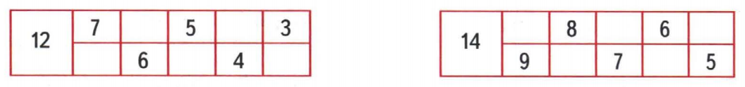
  Какие числа потерялись?

Slide 5
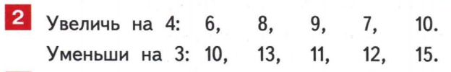

  Что нужно сделать в №2?

Slide 6
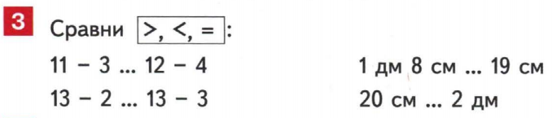
  Выполним №3.

Slide 8

  Давайте вспомним, чему мы учились сегодня на уроке.
  Что показалось немного трудным?
  Спасибо за урок!
  До новых встреч!
  Что вам особенно понравилось?

Slide 9

Домашнее задание:
С. 44 №8, №4

Slide 10




